Slide 1

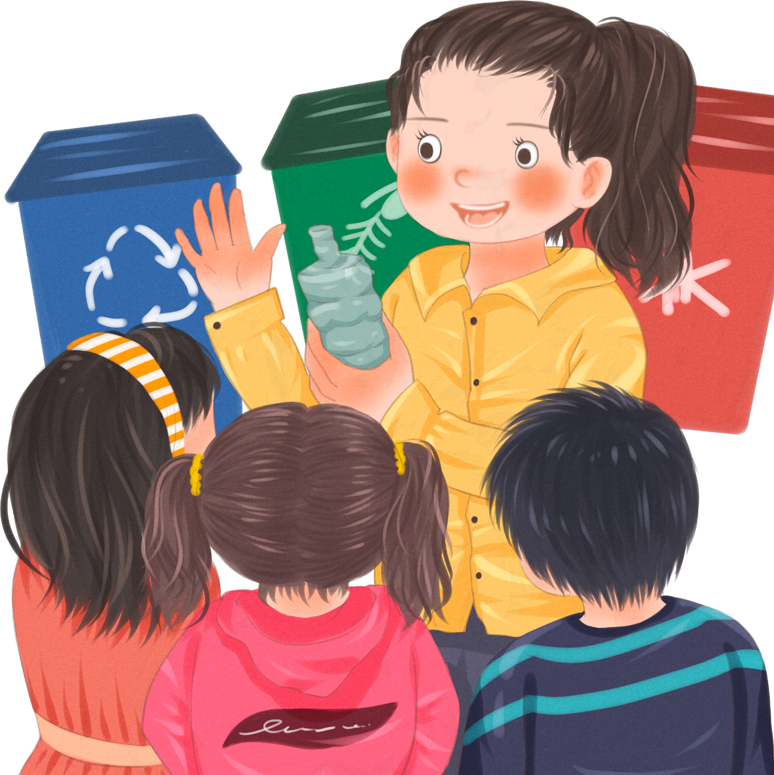

目錄
發想概念
專題特色
使用技術
資料庫關聯圖
團隊介紹
功能介紹

Slide 2

專題發想
隨著科技日新月異，人與人之間的溝通互動已逐漸減少，且高齡化社會現象日益明顯，台北市市長柯文哲提倡：『要活就要動』，於是我們希望建立一個實質的倒垃圾互動與購物聊天平台，要是哪天時常互動的人消失了，社區內的人可第一時間察覺。
然而我們希望建立一個實質的購物與倒垃圾服務聊天平台，可避免沒人倒垃圾的狀況，增加環境整潔，也可團購增加社區互動。

Slide 3
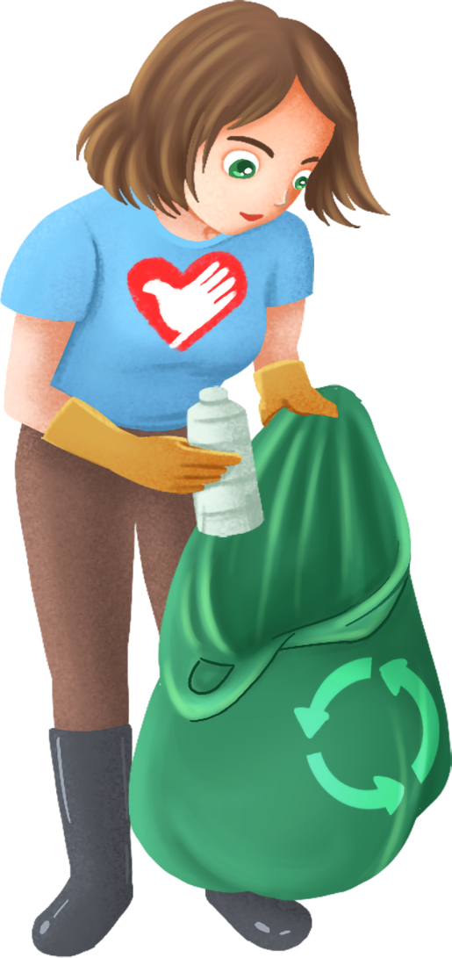

專題特色
培養社區向心力。
設立聊天室，方便團內的社區會員溝通交流。
可事先查詢、收藏垃圾車到達時間，利己也助人。
讓忙碌的需求者有效的處理垃圾。
透過團購買到想要的商品。

Slide 4






















使用技術
前端技術
套用技術
資料庫
雲端儲存
其它開發工具與網頁API
後端技術
檔案共編

Slide 5
資料庫關聯圖
會員系統
通知與提醒系統
團購系統
垃圾服務系統

Slide 6

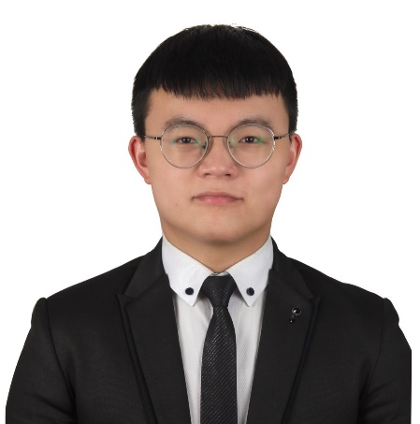

團隊介紹
郭峰杰
垃圾服務系統功能與介面設計
服務系統搜尋
服務歷史紀錄查詢、修改
資料庫資料設計
陳育辰
會員註冊及登入系統
會員資料查詢、修改
Xamarin App開發
驗證信
Google reCAPTCHA API串接
楊祖育
加入團購系統、搜尋現有團購
後台新增商品與種類
PowerBI報表製作
第三方金流

Slide 7

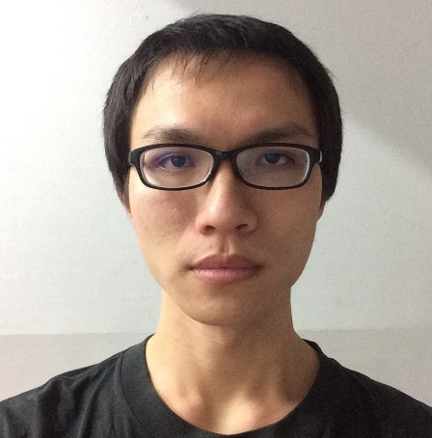
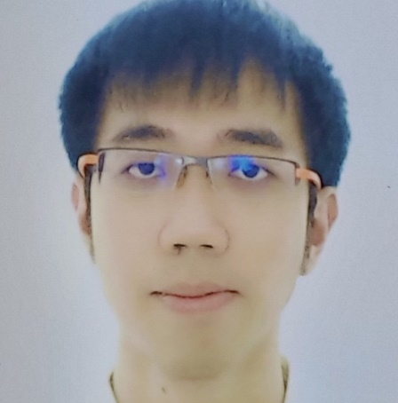
團隊介紹
周祺鈞
點位搜尋、收藏及輸出服務
Google Map (地圖繪製) /Geocoding (定址) API嫁接
政府開放資料導入資料庫
資料庫設計
Power BI 資訊視覺化
戴君帆
新增團購服務
介面設計整合
維護資料庫
戴愷頫
新增倒垃圾服務
聊天室系統及案件總覽頁面
訊息通知系統
資料庫設計
Xamarin App開發

Slide 8






網站架構
預期效益
登入系統
會員登入系統
使用登入驗證（機器人驗證)
團購
活動系統
通知系統
新增、查詢系統
地圖查詢系統
倒垃圾服務
活動系統
通知系統
新增、查詢系統
地圖查詢系統，用戶端BI
垃圾車查詢
後台管理
即時聊天系統
團購商品上架與下架，管理端BI
金流管理

Slide 9

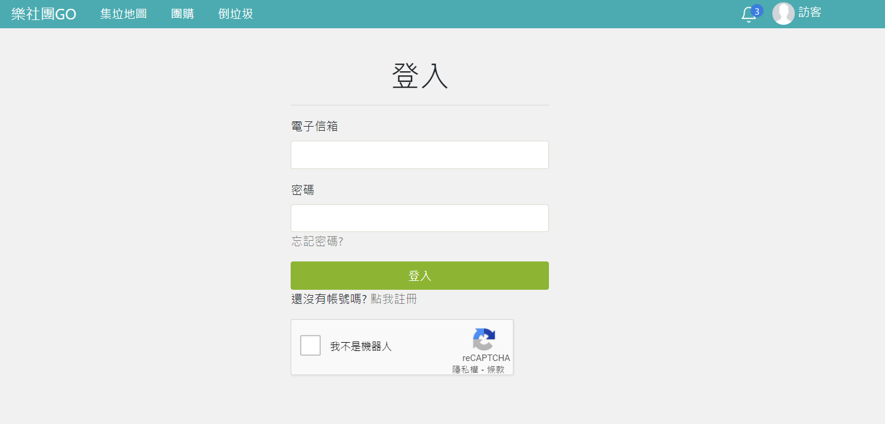
功能介紹
會員資料創建，我不是機器人驗證

Slide 10
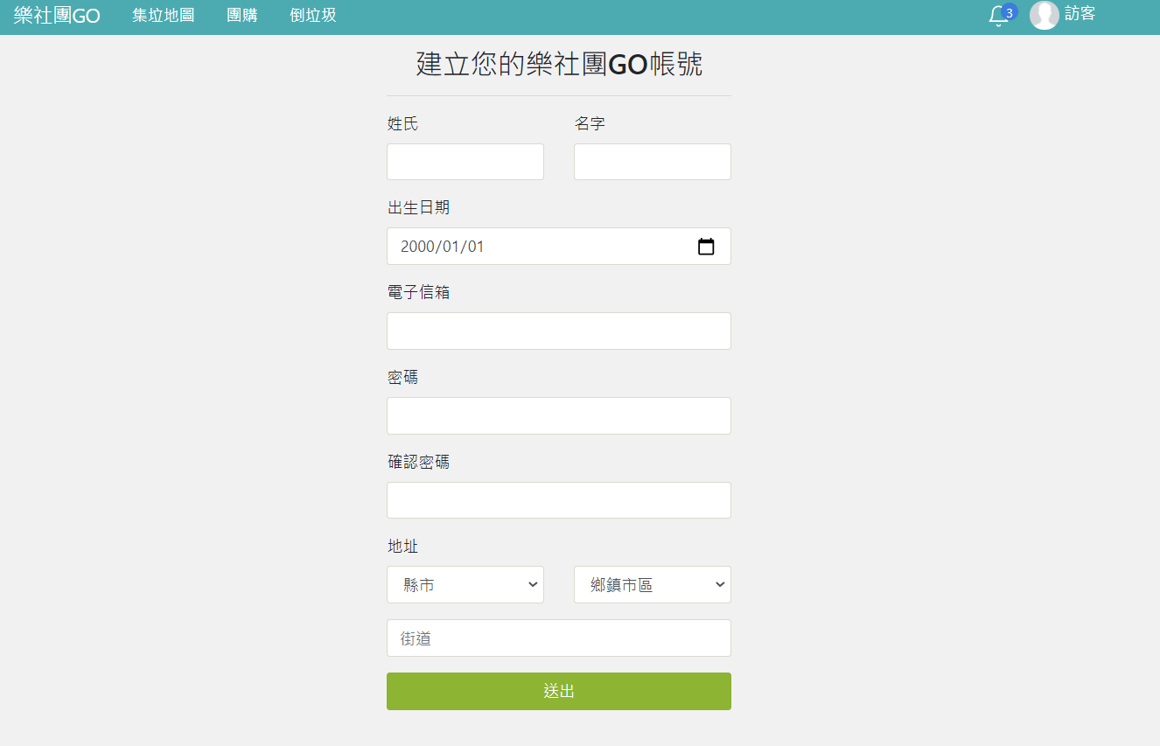
功能介紹
會員註冊

Slide 11

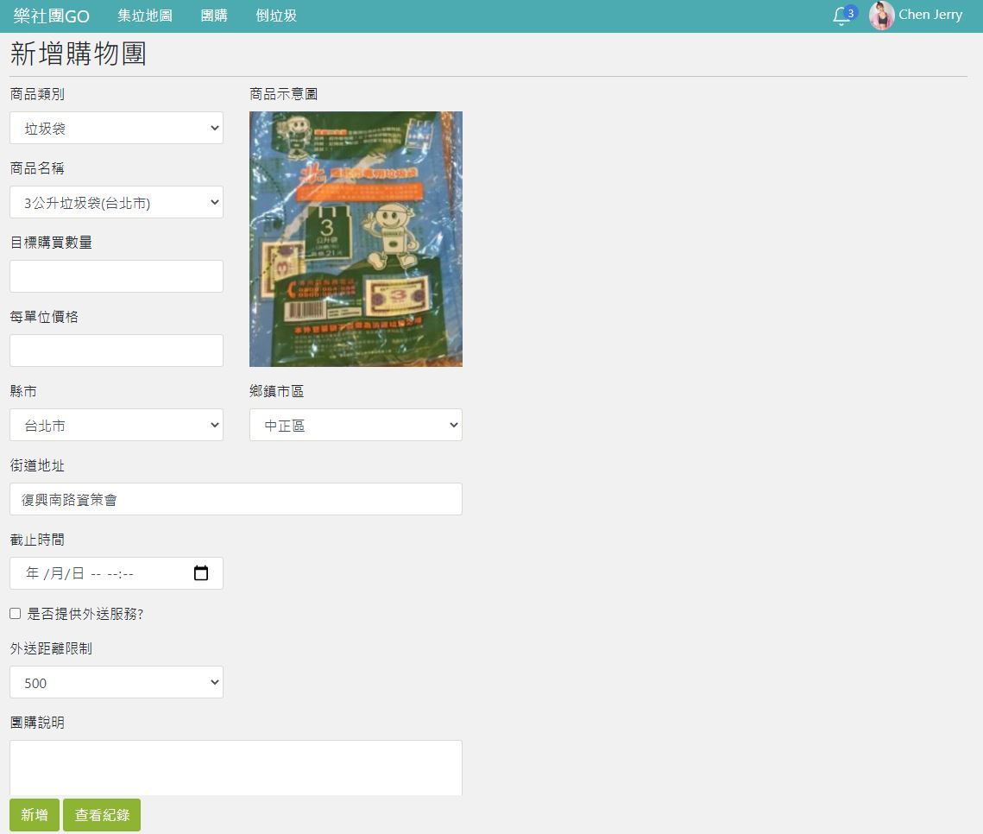
功能介紹
新增購物團購，讓使用者快速發起活動訊息，讓社區會員一起購買生活物品。

Slide 12
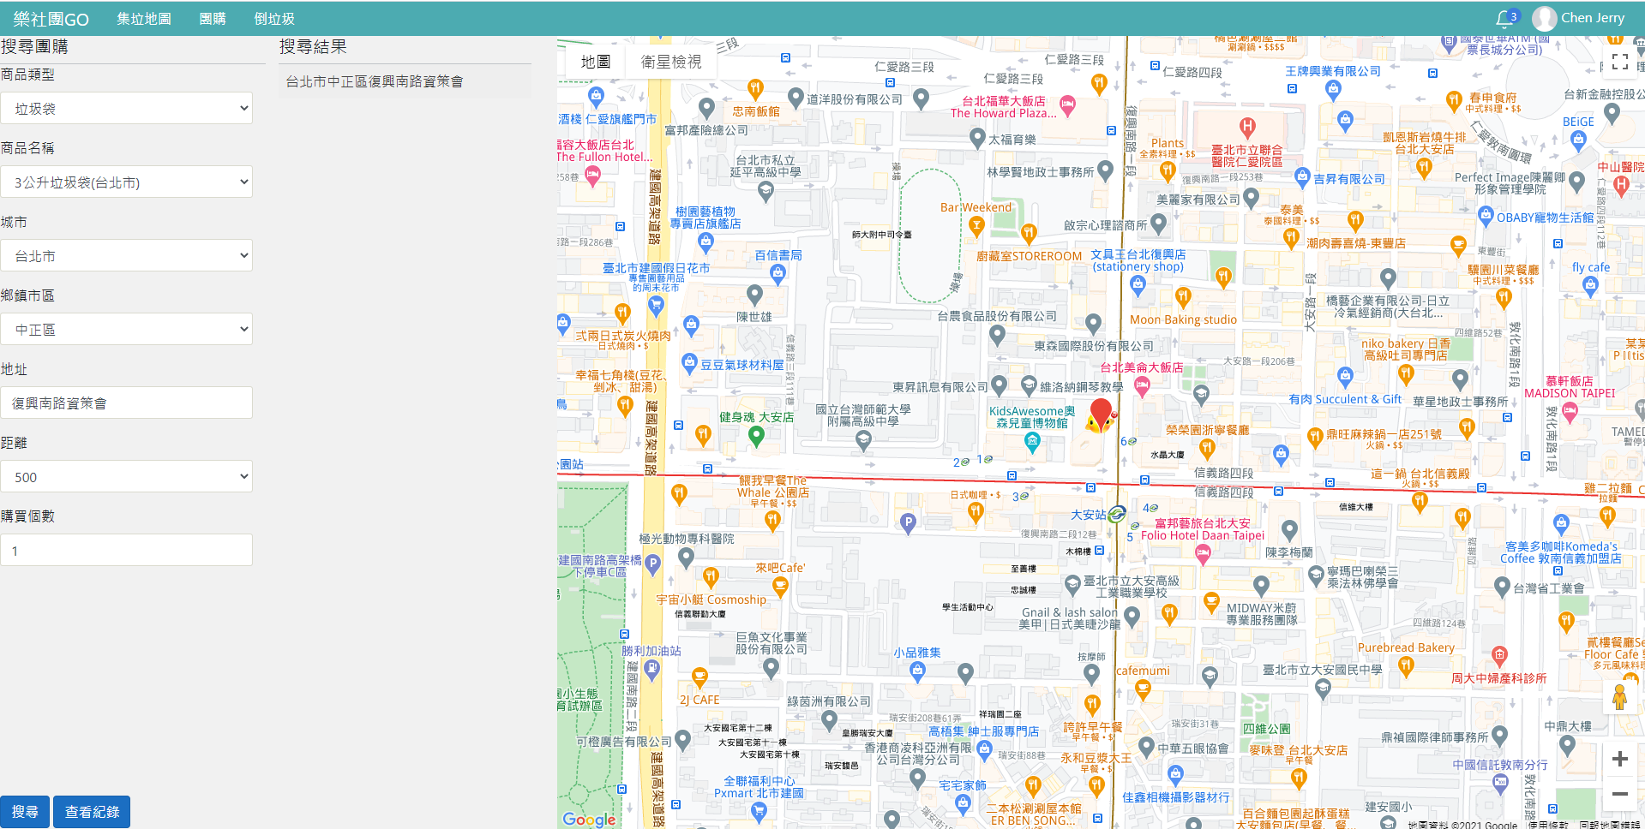
功能介紹
加入購物團購，讓使用者快速加入活動，讓社區會員快速購買到所需用品。

Slide 13
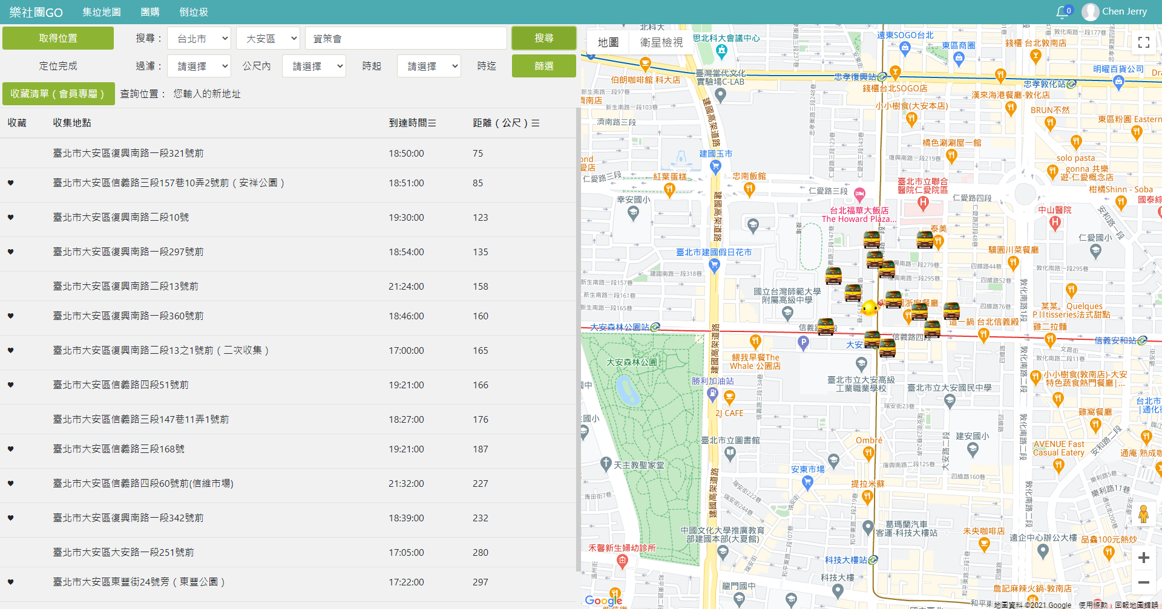
功能介紹
地圖功能可方便使用者快速瀏覽資訊，依個人需求查詢垃圾車到達時間。

Slide 14
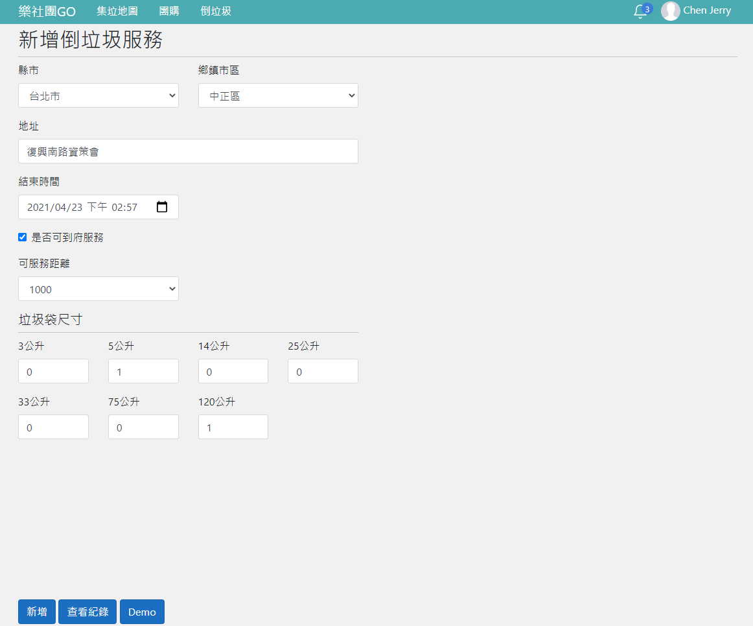
功能介紹
可讓使用者快速發起活動訊息，幫忙需求者倒垃圾並賺取獎金。

Slide 15
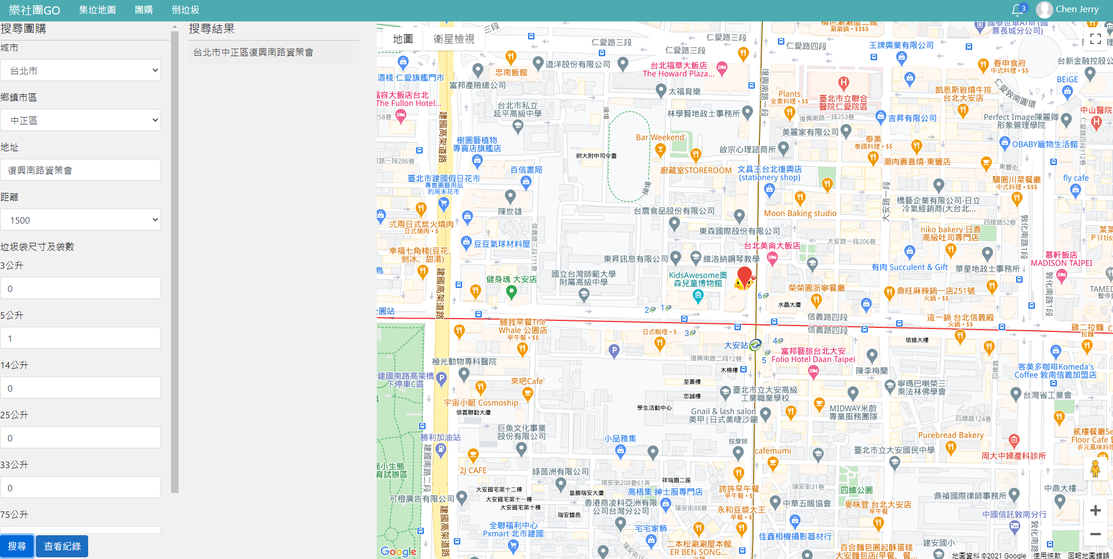
功能介紹
讓使用者快速加入活動，讓社區會員幫你倒垃圾。

Slide 16

功能介紹
可快速查詢金額與儲存。

Slide 17
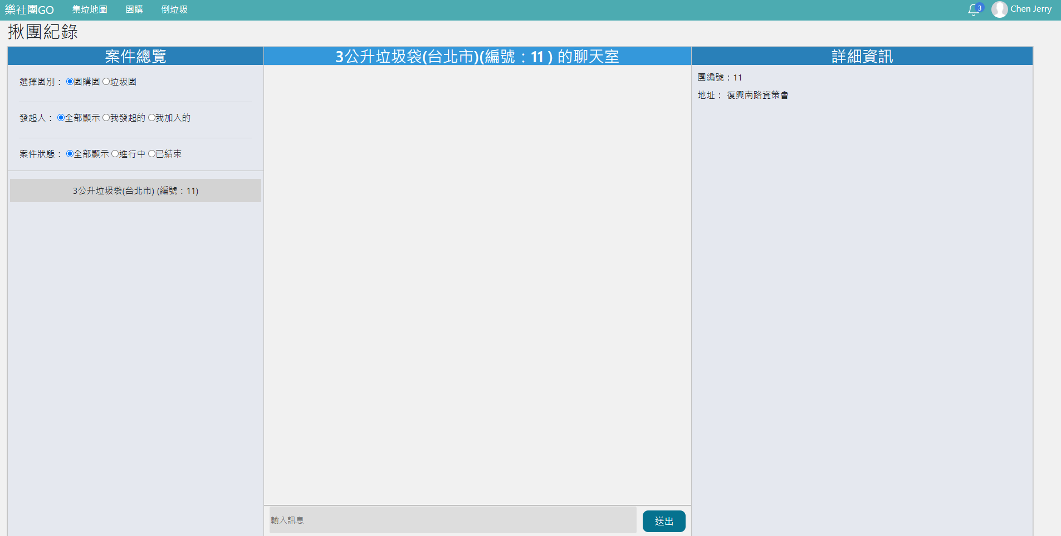
功能介紹
可快速查找團購項目與服務委託紀錄，與同團會員進行聊天功能。

Slide 18
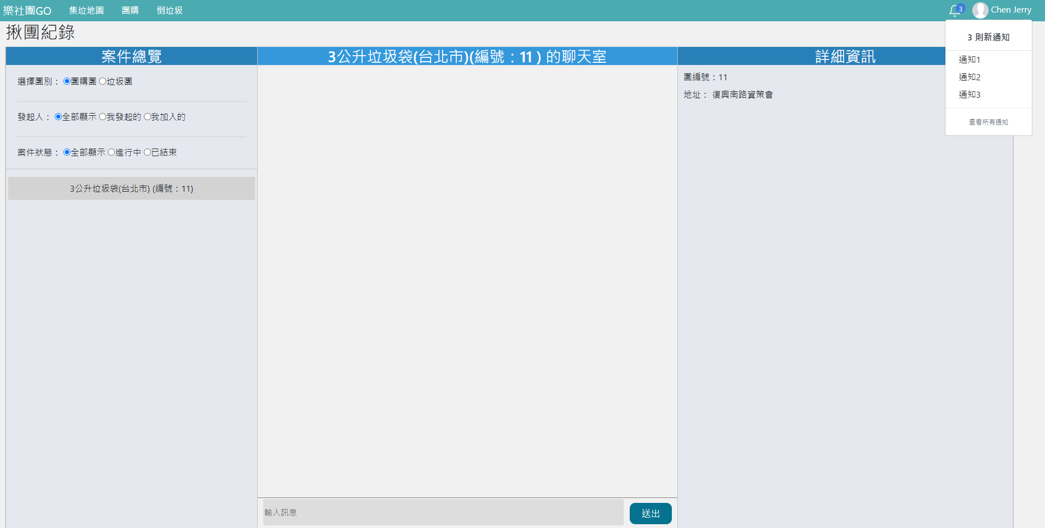
功能介紹
鈴鐺提醒功能，可馬上知道什麼活動開始與結束。

Slide 19
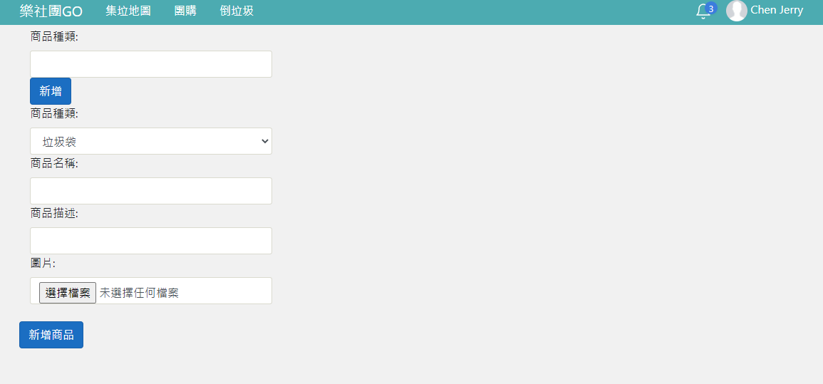
功能介紹
管理團購商品 : 商品上架與下架。

Slide 20
功能介紹
PowerBI : 視覺化顯示網站使用紀錄及會員資料。

Slide 21
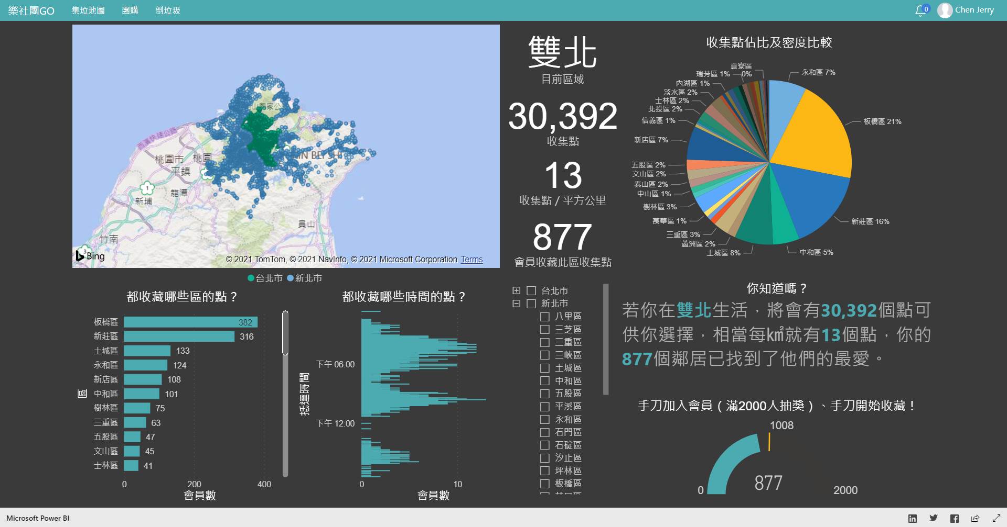
功能介紹
PowerBI : 視覺化瀏覽雙北收集點位資料及會員使用情況（去識別化）。

Slide 22

感謝
王芳芳導師
資策會全體老師

